Slide 1

Rodičovské združenie dňa 21. 4. 2022
Program:
Rozbor dochádzky, prospechu a správania za III.štvrťrok 2021/2022
Financie
Aktuálne, plánované aktivity
Diskusia, rôzne
21.04.2022 cca 17.00 zasadnutie Rodičovskej rady v riaditeľni školy ☺

Slide 2
Rozbor dochádzky, prospechu a správania za III.štvrťrok 2021/2022
doteraz - 428 VH
priemer na žiaka 32,9 VH
priemerný prospech známok – podľa zásluh ☺

Slide 3
Známky ☺ ☺ ☺
nie sú všetko ☺ ale....
každý žiak musí mať rovnaký počet známok
0 alebo N sa mení na 5 – ak si to nedoplní
☺ 1/2 2/3 ???
v EŽK ako 1 2 – váha známky je rovnaká ☺

Slide 4
2. Financie
Rodičovský príspevok
všetci máme uhradené príspevky vo výške 25 EUR (2 Eurá sú určené na poistenie žiaka)
2% z dane pre OZ Elán-Vital
poprosiť rodičov, aby podporili do konca 04/2022 školu (možno bude termín predĺžený tak ako minulý rok) - tlačivá na 2% budú zverejnené na webstránke školy

Slide 5
3. Aktuálne, plánované aktivity
súčasný rozvrh hodín zatiaľ ostáva v platnosti do zajtra
od pondelka 25.4. 2022 - nový/starý zelený rozvrh ☺
5 dní za sebou môže ospravedlniť rodič – dávajte mi naďalej vedieť ☺ VOPRED ☺
ŠJ – plytvanie s jedlom, polievky ....
plytvanie s hygienickými potrebami WC
pozor na osobné veci – vlastná zodpovednosť žiakov
školský výlet – 23.-24.6.2022 - 2 jednodňové

Slide 6
B) Prospech – EŽK
Dôležité termíny:
22.4.2022 (piatok) - uzávierka klasifikácie v EŽK za 3. štvrťrok do 14:00 hod.
25.4. 202 (pondelok) - PEDAGOGICKÁ RADA – hodnotiaca za 3. štvrťrok

Slide 7
C. Správanie
Pochvala: triedny kolektív ☺ ☺ ☺
Individ. pochvaly: Matematická olympiáda
Geografická olympiáda
Nellka Výrosteková – 2.miesto, postup na KK
Patrícia Burčáková OK 4. miesto, Miriam Olejárová - ÚR
Biologická olympiáda – posterová časť
- okresné kolo – Simonka Ševčíková – 1.miesto
Simonka Gregová - 2. miesto
okresné kolo – teoret.-praktická časť
Nellka Výrosteková – 1.miesto
Samko Podracký – 2.miesto
Dokáž to vo VSE – Zachyť energiu:
Nellka Výrosteková – výhra fyzikálnej stavebnice pre školu

Slide 8
4. Diskusia, rôzne
ŠJ - polievky, ovocie...
Hygienické potreby
Školský výlet
Priestor na Vaše otázky ☺

Slide 9
Aktualizácia kontaktov:
prístupové heslá EDUPAGE ☺
E-maily učiteľov:
priezvisko.gymgl@gmail.com
Pr. e-mail na tr.uč. skarbekova.gymgl@gmail.com
mobil tr. uč.: 0907 185 326

Slide 10
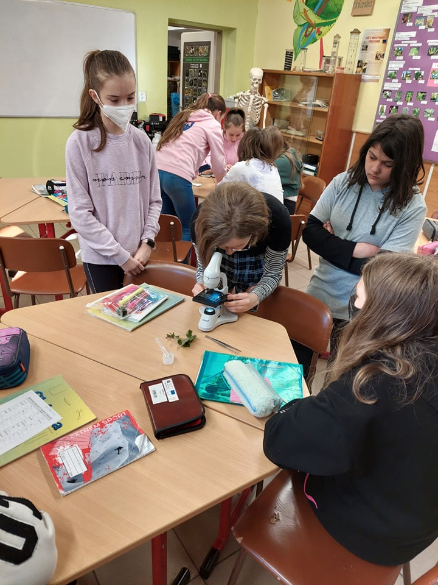
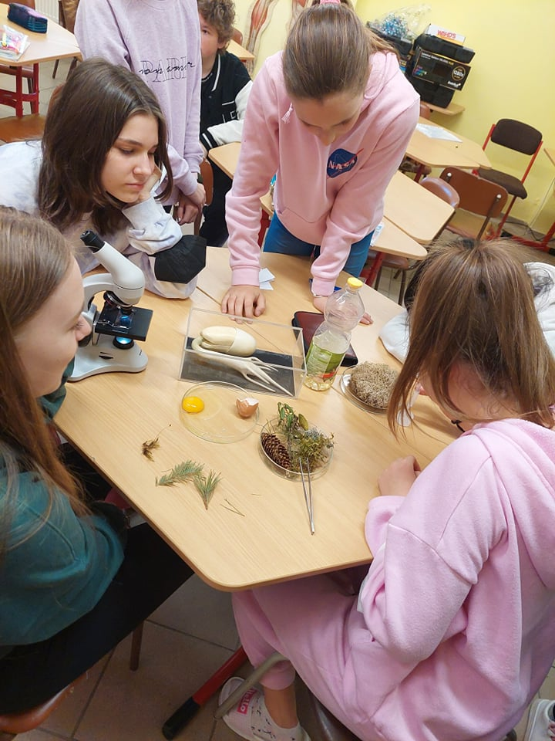

Slide 11
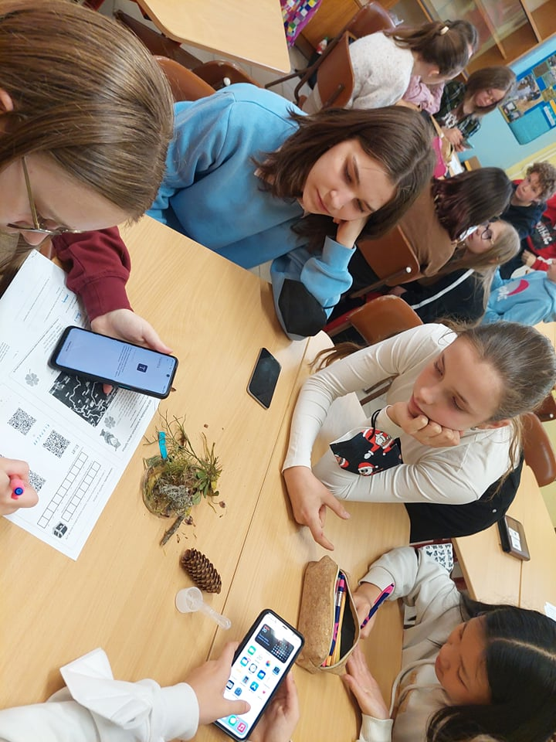

Slide 12
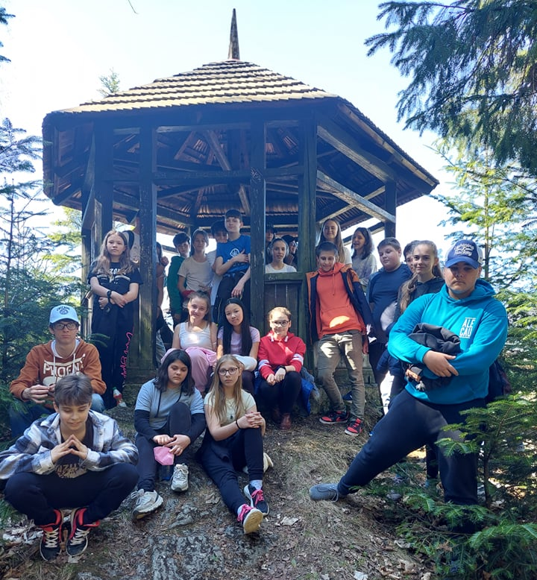

Slide 13
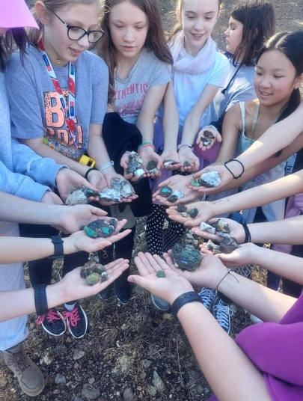

Slide 14
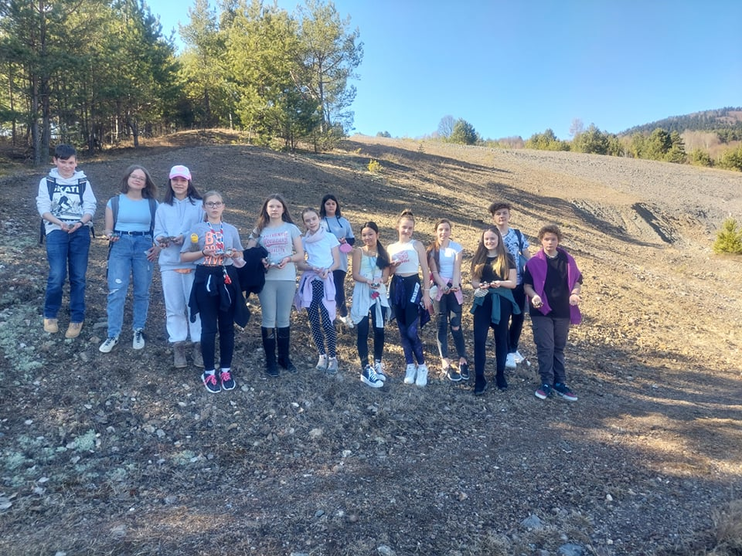

Slide 15
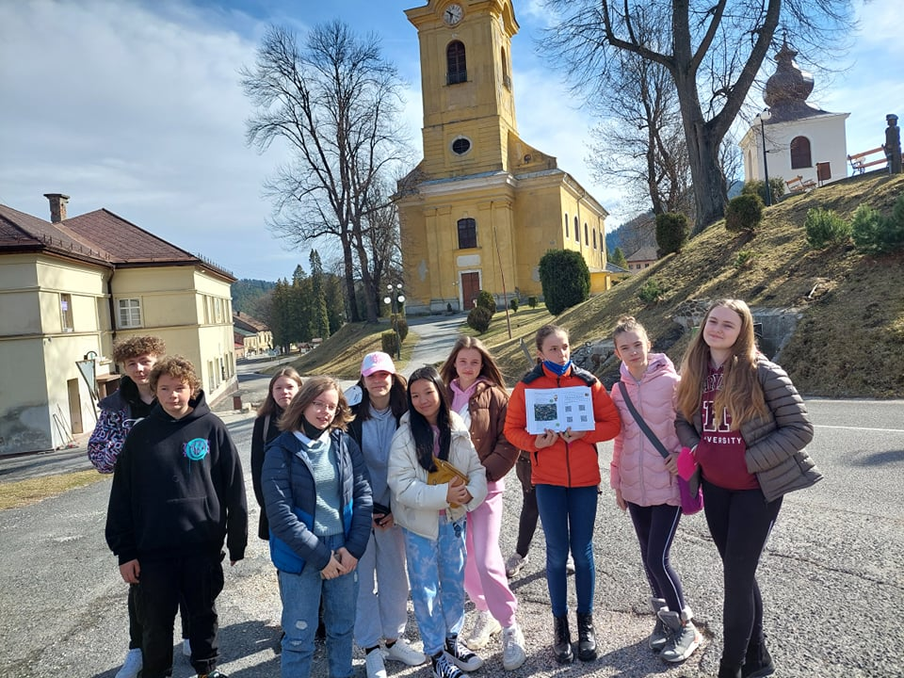

Slide 16
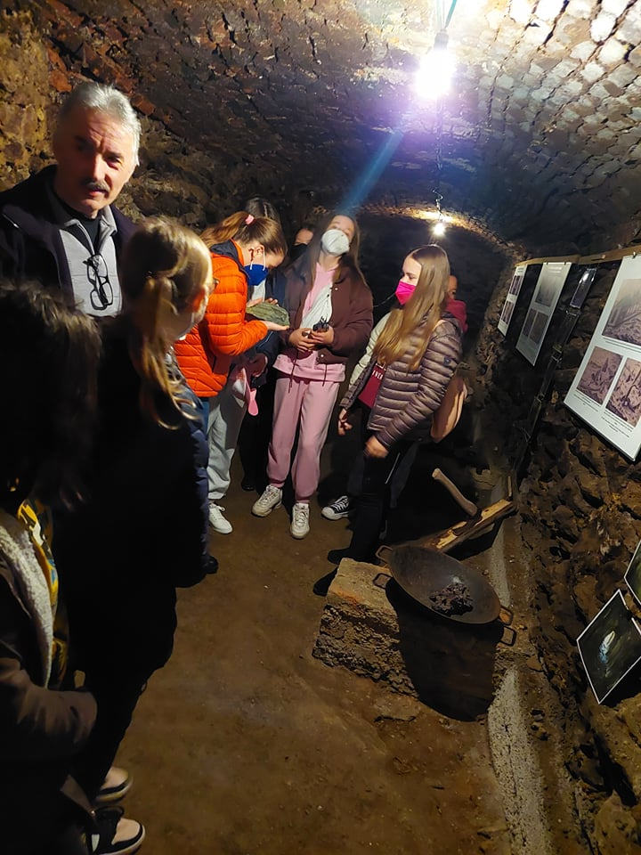

Slide 17
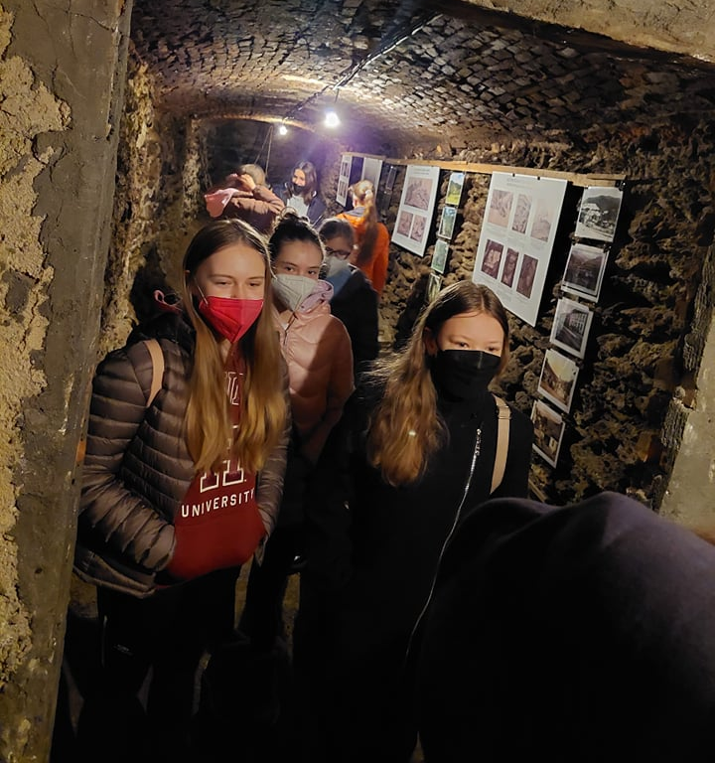

Slide 18
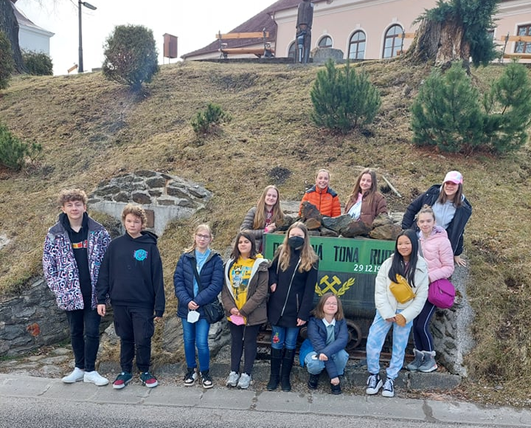

Slide 19
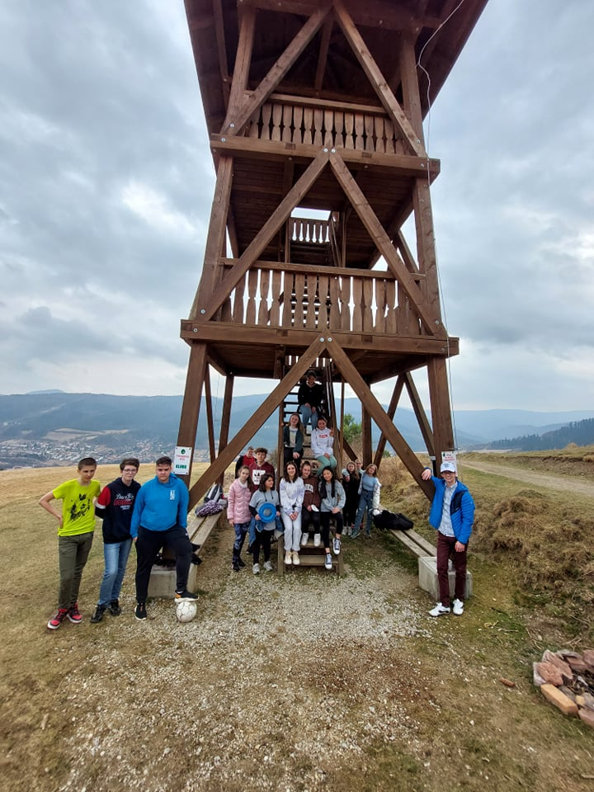

Slide 20
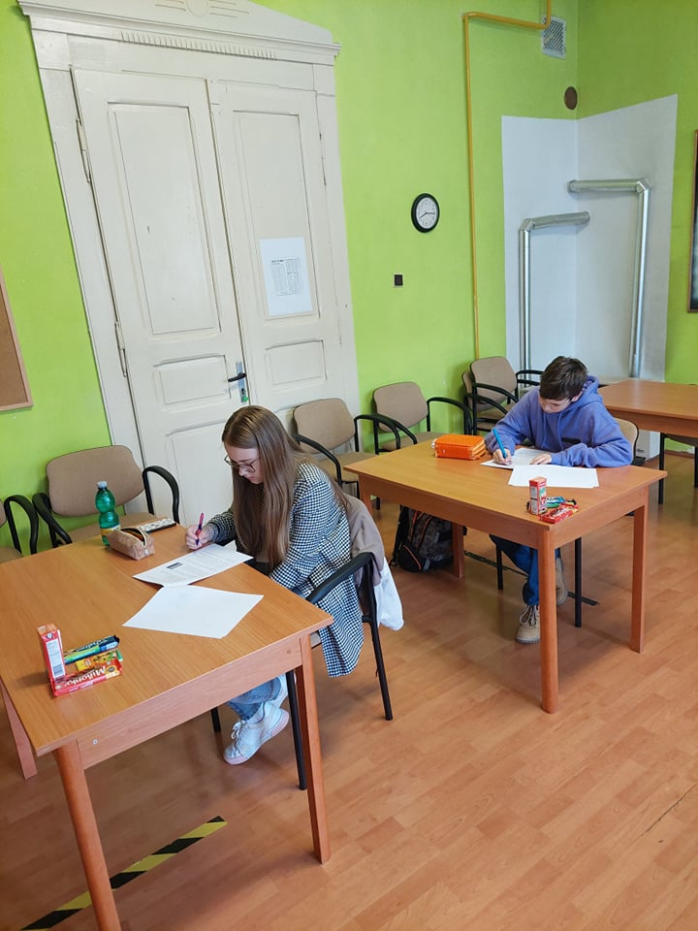
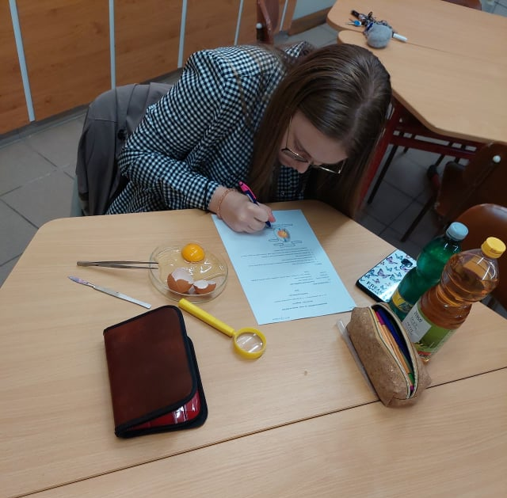

Slide 21
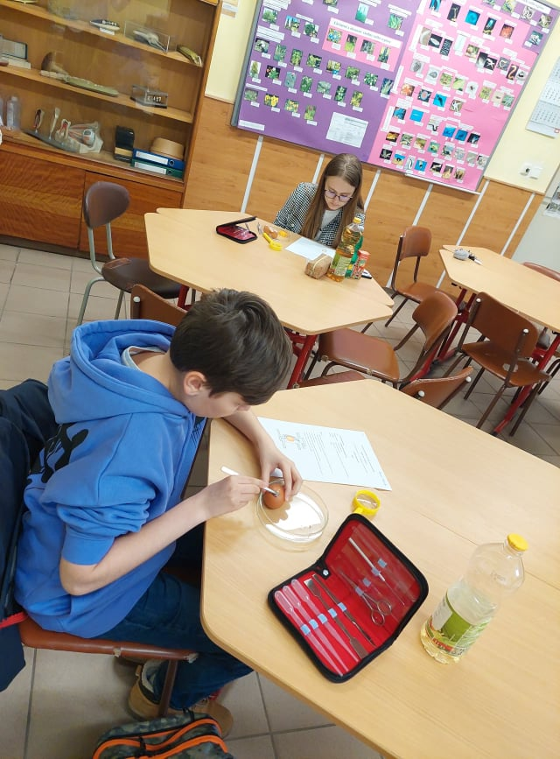

Slide 22
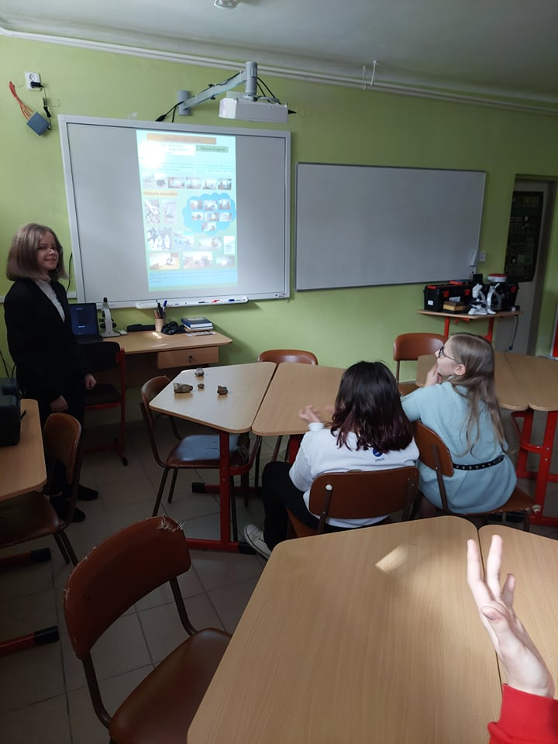
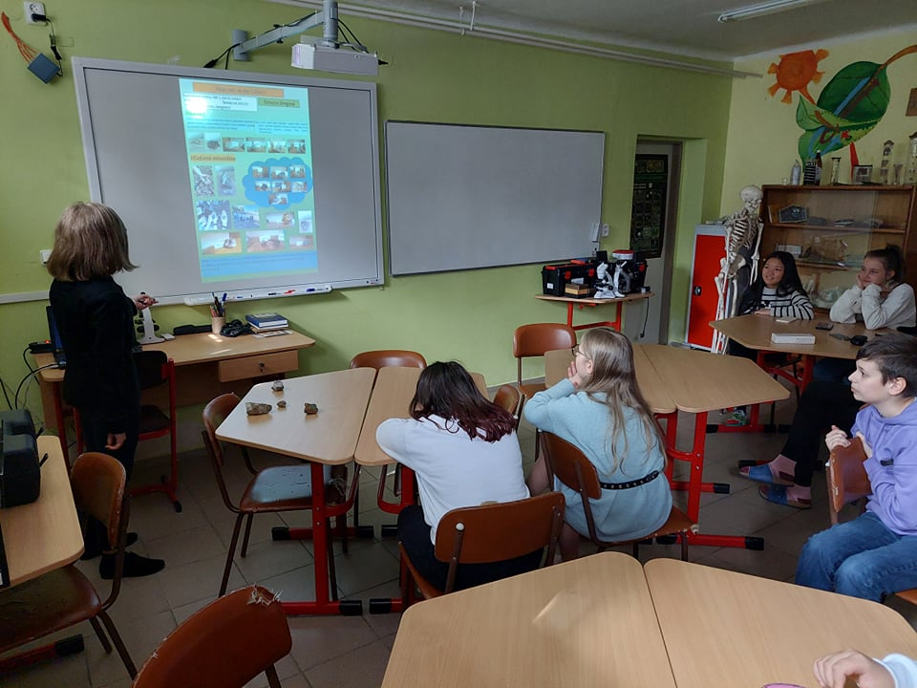

Slide 23
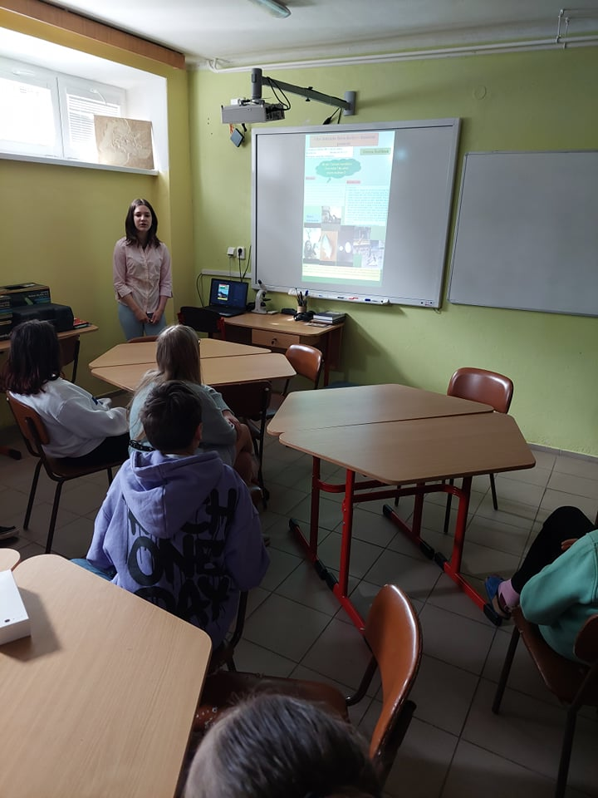
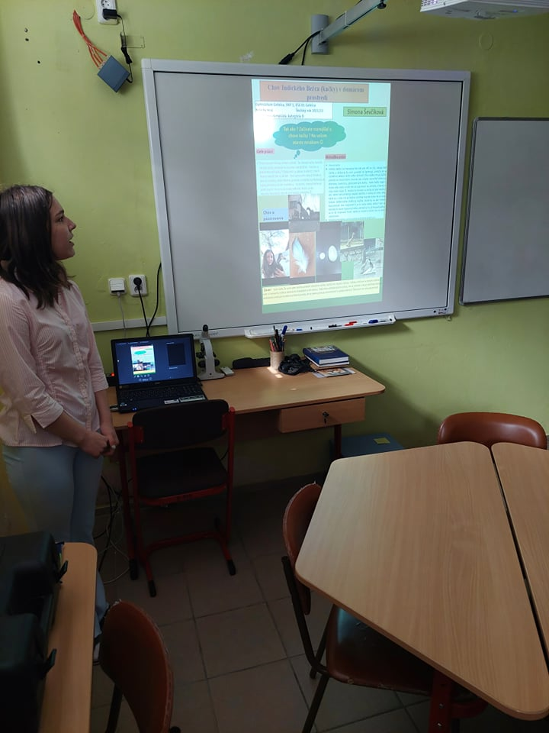

Slide 24
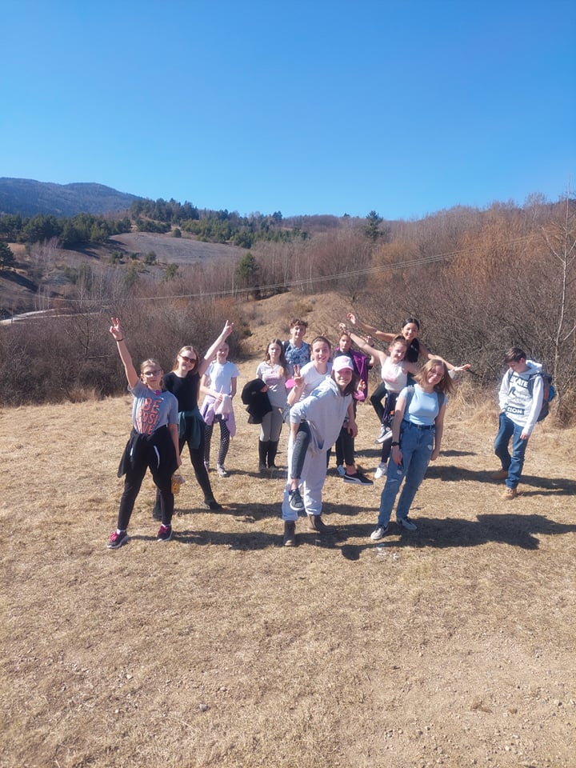

Slide 25
Ďakujem za Vašu pozornosť, trpezlivosť a spoluprácu ☺

